Slide 1
TUẦN 3
Thứ ngày tháng năm 2021
Chủ đề: TỰ HÀO VỀ TRUYỀN THỐNG GIA ĐÌNH, DÒNG HỌ
Bài 1: Tự hào về truyền thống gia đình, dòng họ
(Tiết 3)

Slide 2

I. KHỞI ĐỘNG

Slide 3

TÔI LÀ....
NHÀ HÙNG BIỆN
Những giá trị, truyền thống tốt đẹp của gia đình, dòng họ sẽ là hành trang vững chắc cho mỗi người bước vào đời: câu nói có ý nghĩa sâu sắc với mỗi chúng ta, khi chúng ta sống trong một gia đình có nhiều truyền thống tốt đẹp thì sẽ phần nào giúp chúng ta phát triển toàn diện hơn về mặt tư duy lẫn phong cách. Từ những truyền thống tốt đẹp đó chính là hành trang cho chúng ta sau này.
Nêu suy nghĩ của em về câu nói: những giá trị, truyền thống tốt đẹp của gia đình, dòng họ sẽ là hành trang vững chắc cho mỗi người bước vào đời?

Slide 4
Nhóm 1: Hãy nêu những việc làm biểu hiện giữ gìn và phát huy truyền thống tốt đẹp của gia đình, dòng họ?
Nhóm 4: Hãy nêu những việc làm biểu hiện không giữ gìn và phát huy truyền thống tốt đẹp của gia đình, dòng họ?
Nhóm 2: Hãy nêu những việc làm biểu hiện không giữ gìn và phát huy truyền thống tốt đẹp của gia đình, dòng họ?
Thảo luận nhóm (4 phút)
?
Nhóm 3: Hãy nêu những việc làm biểu hiện giữ gìn và phát huy truyền thống tốt đẹp của gia đình, dòng họ?

Slide 5


- Trân trọng ,tự hào phát huy truyền thống tốt đẹp.
- Phải sống trong sạch, lương thiện.
- Không làm điều gì tổn hại đến thanh danh gia đình, dòng họ.

Slide 6
NÊN HAY KHÔNG NÊN
NÊN
KHÔNG NÊN
Phản bội
Yêu nước
Chăm chỉ
Yêu nước
Lười biếng
Lười biếng
Chia rẽ
Chăm chỉ
Dối trá
Biết ơn
Vô ơn
Biết ơn
Độc ác
Độc ác
Vô ơn
Nhân ái
Trung thực
Dối trá
Trung thực
Nhân ái
Phản bội
Đoàn kết
Chia rẽ
Đoàn kết

Slide 7
II. KHÁM PHÁ

Slide 8
3. Ý nghĩa: (Ghi bài)
- Truyền thống của gia đình, dòng họ giúp chúng ta có thêm kinh nghiệm, động lực để vượt qua khó khăn, thử thách và nổ lực vươn lên để thành công.

Slide 9
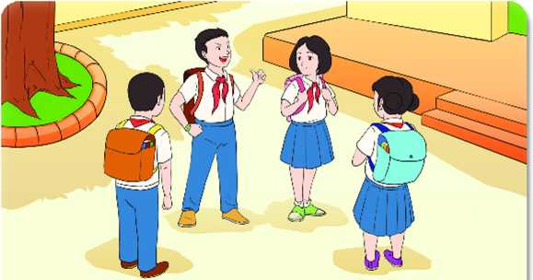
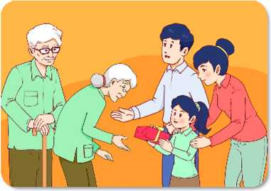
THẢO LUẬN NHÓM BÀN
TÌNH HUỐNG
Tình huống 1: Hoàng là con trai duy nhất trong một gia đình khá giả làm nghề buôn bán phế liệu ở thị trấn. Công việc của bố mẹ Hoàng có thu nhập cao nhưng vô cùng vất vả. Hoàng không những không giúp đỡ bố mẹ mà còn lười học. Khi được các bạn góp ý, Hoàng còn nói: “Tôi như thế này sao có thể đi thu gom phế liệu được. Sau này, tôi nhất định sẽ không làm cái nghề ấy.”
Nhóm 1: Em nhận xét gì về thái độ của Hoàng? Nếu là bạn của Hoàng, em sẽ khuyên Hoàng như thế nào?
TH 1: Hoàng là một người thiếu trách nhiệm, lười biếng không biết giúp đỡ bố mẹ. Nếu là bạn của Hoàng, em sẽ khuyên Hoàng: không nên nói như vậy vì Hoàng có được cuộc sống như bây giờ cũng nhờ vào nghề buôn phế liệu của gia đình, vì thế bạn nên biết tôn trọng nghề nghiệp của gia đình mình.
Tình huống 2: Lan là học sinh của lớp 6A1, Ngày chủ nhật của tuần cuối tháng là ngày mà Lan yêu thích nhất. Vì khi đến ngày đó, Lan cùng gia đình tham gia những việc làm thiện nguyện đẩy ý nghĩa như: tặng quà cho các cụ già neo đơn; tặng sách vở, quần áo cho trẻ em cơ nhỡ... Theo kế hoạch của gia đình trong lần tới, là đi đến miền Trung để giúp đờ những gia đình bị tổn thất nhiều trong trận bão lụt vừa qua.
Nhóm 2: Em có suy nghĩ gì về việc làm của bạn Lan cùng gia đình?
TH 2: Đây là một việc làm hết sức có ý nghĩa. Việc làm ấy cũng phần nào giúp Lan hình thành nên thói quen tốt đẹp biết yêu thương, đồng cảm sẻ chia, có tấm lòng nhân ái ...và sẽ được nhiều người yêu quý hơn.

Slide 10
4. Cách rèn luyện: (Ghi bài)
Tự hào trân trọng, nối tiếp và giữ gìn truyền thống của gia đình, dòng họ bằng hành động và thái độ phù hợp.
Không làm gì tổn hại đến thanh danh của gia đình, dòng họ.

Slide 11
III. VẬN DỤNG

Slide 12
Ô chữ thứ nhất gồm 7 chữ cái nói về đơn vị xã hội gồm cha mẹ, con cái và đôi khi có cả ông bà.
G
I
A
Đ
Ì
N
H
Ô thứ hai gồm 6 chữ cái có nội dung: Chỉ toàn thể nói chung những người cùng huyết thống làm thành các thế hệ nối tiếp
D
Ò
N
G
H
Ọ

Slide 13
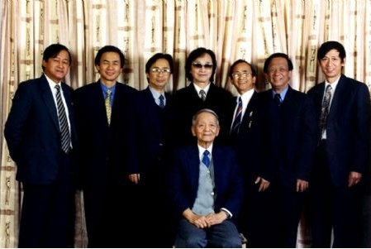
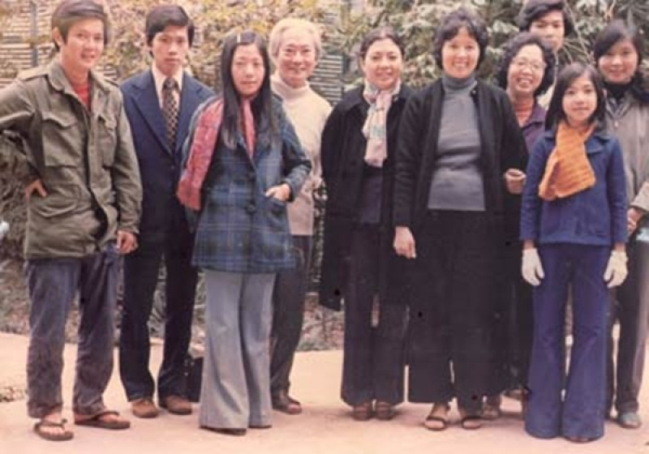
Gia đình nhà giáo nhân dân Nguyễn Lân
Gia đình giáo sư Tôn Thất Tùng

Slide 14
HOẠT ĐỘNG DỰ ÁN
Nhóm 1: Em hãy thu thập một số thông tin về truyền thống của gia đình Giáo sư Tôn Thất Tùng. Qua đó, em hãy cho biết các thành viên trong gia đình của Giáo sư đã làm gì để giữ gìn, phát huy truyền thống của gia đình mình?
→ Thông qua bài viết; làm báo ảnh; làm áp phích hoặc làm video;...
Nhóm 2: Em hãy vẽ một bức tranh về ước mơ nghề nghiệp của em trong tương lai, tiếp nối truyền thống của gia đình, dòng họ.
→ Dán vào bảng
Nhóm 3:Viết một lá thư ngắn gửi người bạn thân thể hiện suy nghĩ của em về truyền thống gia đình dòng họ mình.
→ Chia sẻ cho cả lớp

Slide 15
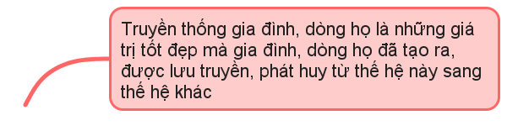
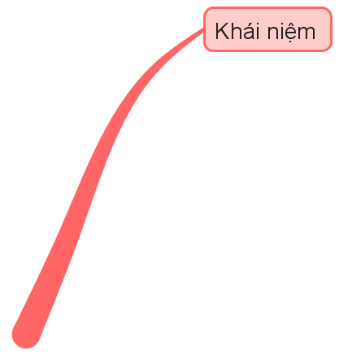
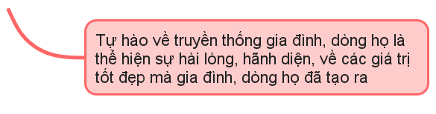
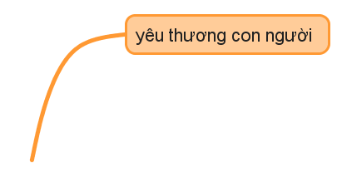
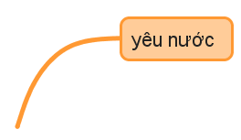
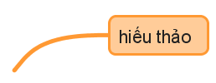


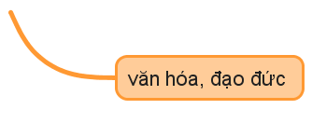
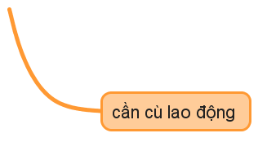
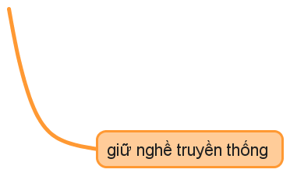
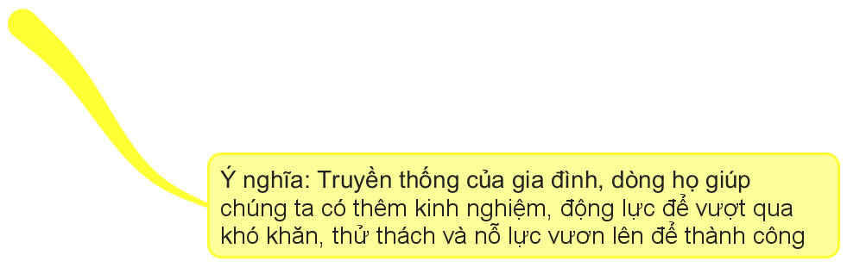
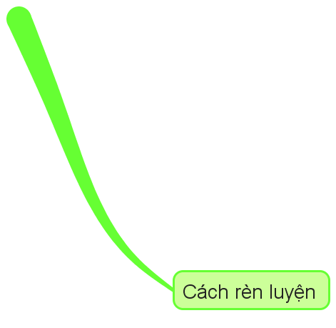
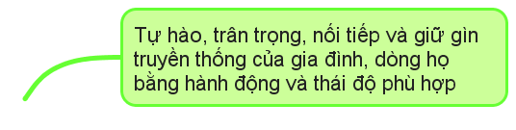
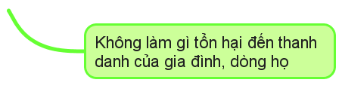
SƠ ĐỒ TƯ DUY
TỰ HÀO VỀ TRUYỀN THỐNG GIA ĐÌNH, DÒNG HỌ

Slide 16
HƯỚNG DẪN VỀ NHÀ
Ghi bài vào tập.
Học thuộc Sơ đồ tư duy.
- Xem trước Bài 2: Yêu thương con người.

